Slide 1

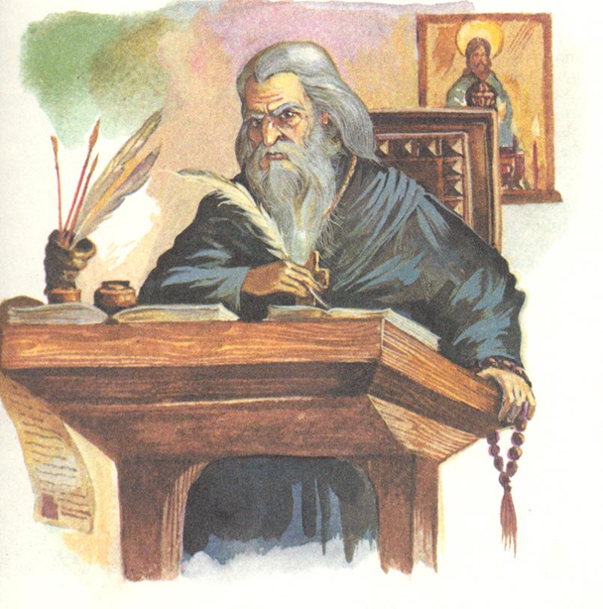
Автор: Быстракова Ирина Александровна,
учитель начальных классов ГБОУ Школа №1575, г. Москва

Slide 2
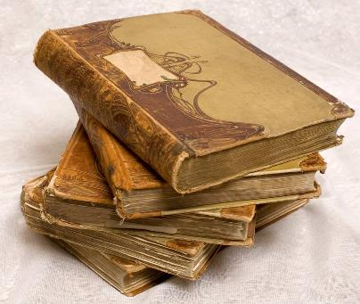
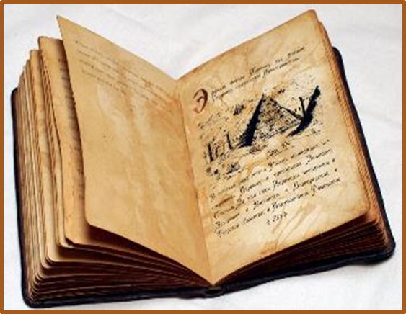
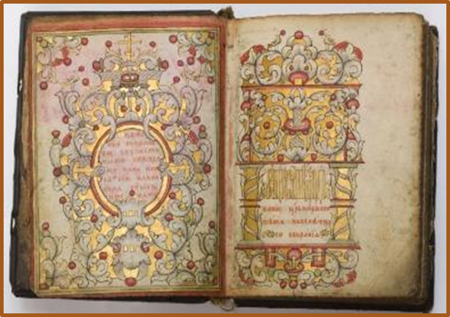
Рукописные книги Древней Руси- настоящие произведения искусства.

Slide 3
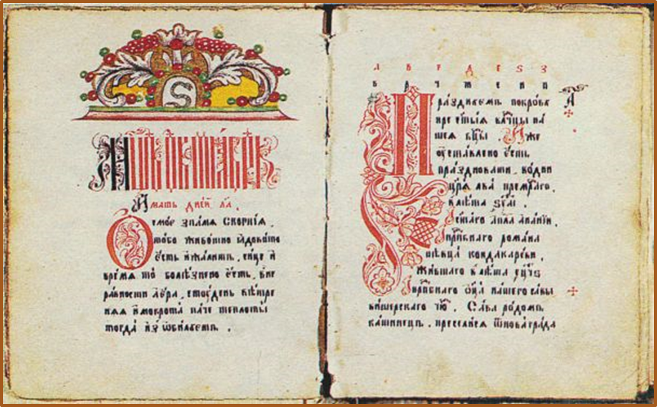
Любая страница рукописной книги начиналась и заканчивалась красивыми рисунками.
Начальная буква любого абзаца также была украшена рисунками.

Slide 4
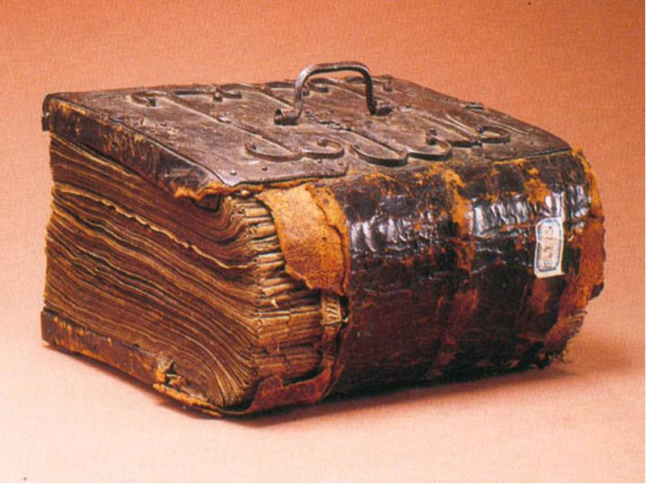
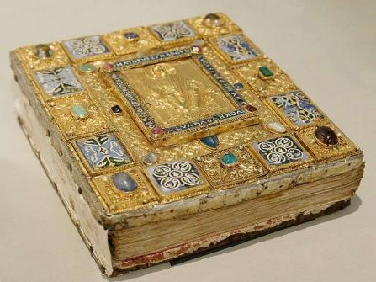
Рукописная книга была большой и тяжёлой.
Переплёт делали из деревянных досок, обтянутых
тканью или кожей. Переплёты дорогих книг были роскошно отделаны драгоценными камнями и золотом.

Slide 5
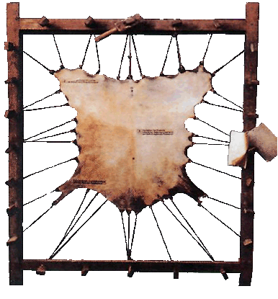
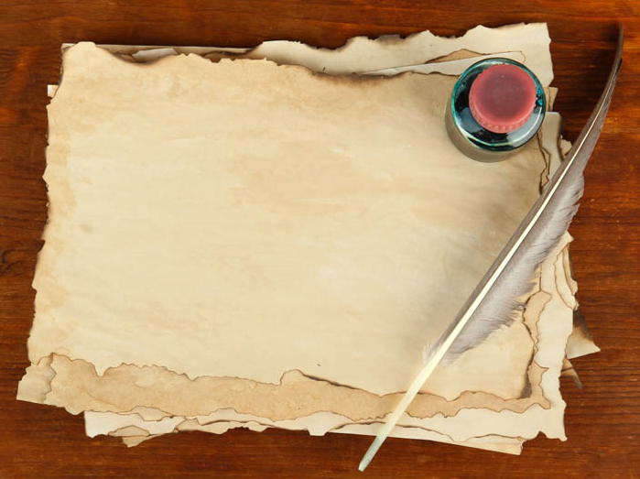
Для письма использовали пергамент. Его делали из шкур овец или телят. На пергаменте писали с обеих сторон. Орудиями письма служили птичьи перья, чаще всего гусиные.

Slide 6
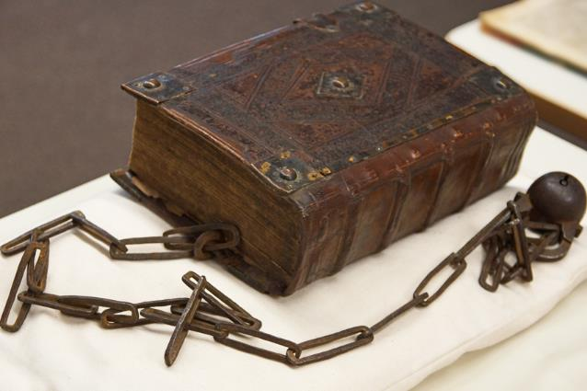
Рукописные книги были очень дороги и доступны
не всем. Эти книги было запрещено выносить из библиотек. Их приковывали к столбам железными цепями.

Slide 7
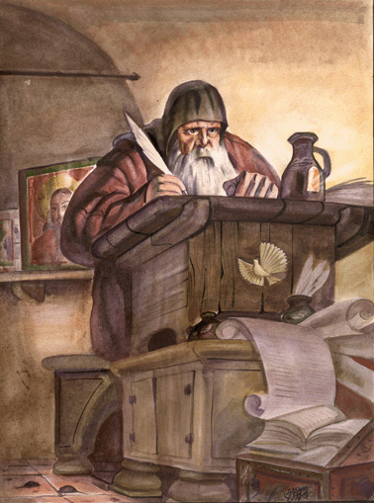
Чаще всего книги писались и переписывались учёными монахами. По повелению князя и по благословению настоятеля монастыря монах проводил за написанием книги многие годы.

Slide 8
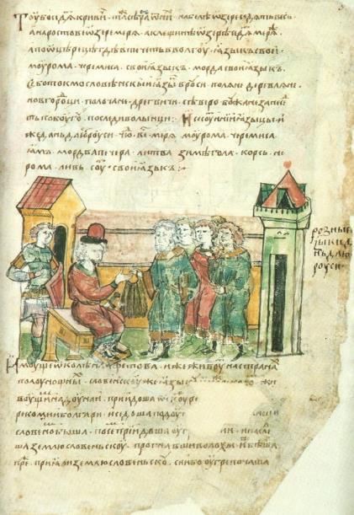
Среди рукописных книг было много летописей .
Рассказ в них начинался с древнейших времён и лишь
потом переходил к последним событиям. В летописях рассказывалось только о важных событиях из истории Древней Руси.

Slide 9
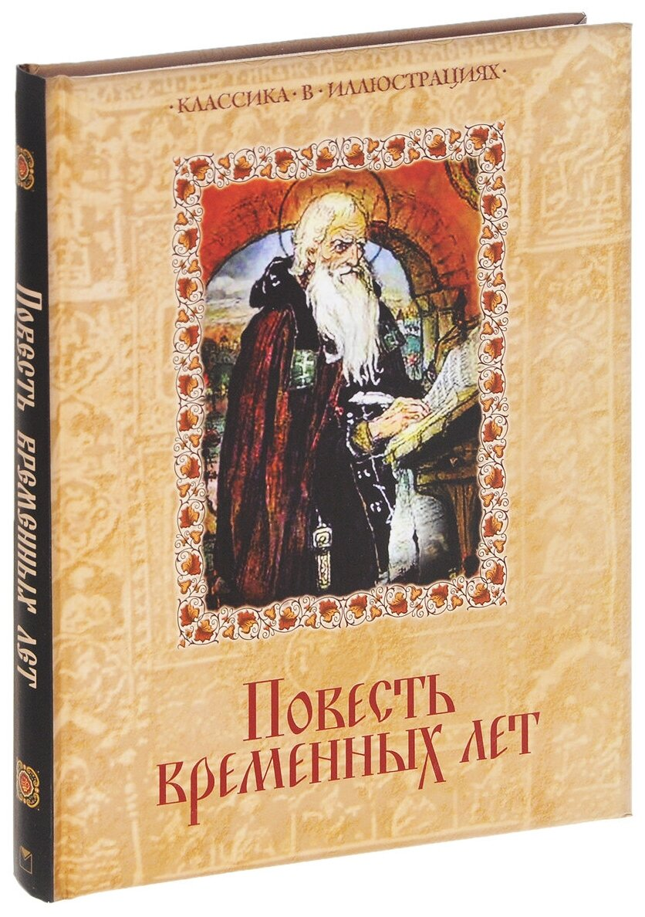
Самая известная летопись Древней Руси – «Повесть временных лет», написанная в начале 12-го века.

Slide 10
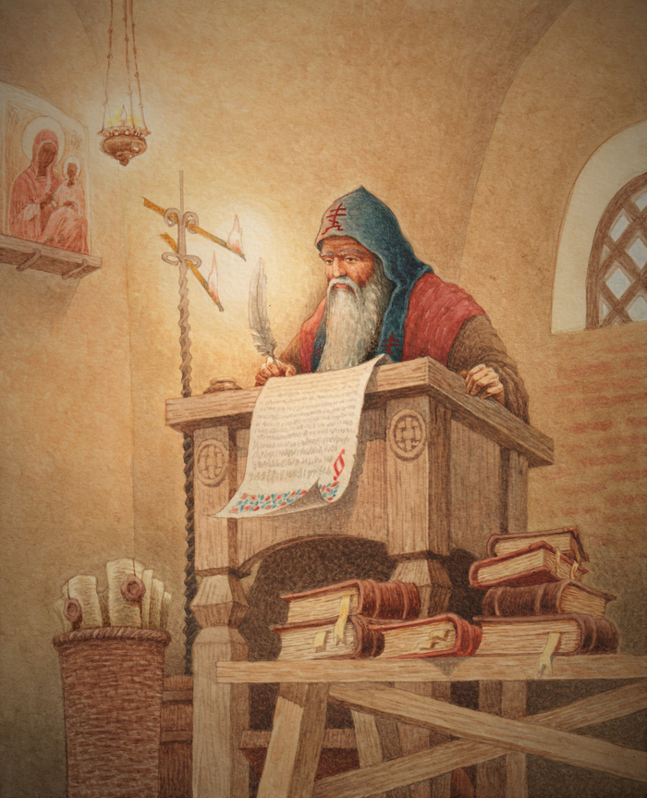
Учёные считают, что летопись «Повесть временных лет» написал в начале 12-го века монах Киево-Печерского монастыря Нестор.

Slide 11
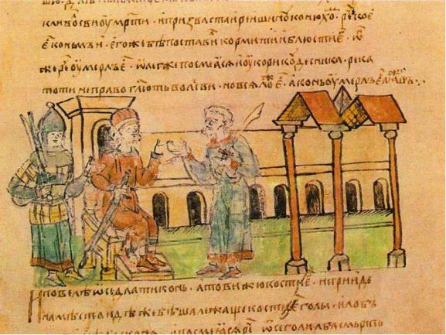
В летописи Нестор рассказал об истории Древней Руси, её столице Киеве, первых русских князьях. Историки называют «Повесть временных лет» повестью о начале Руси.

Slide 12
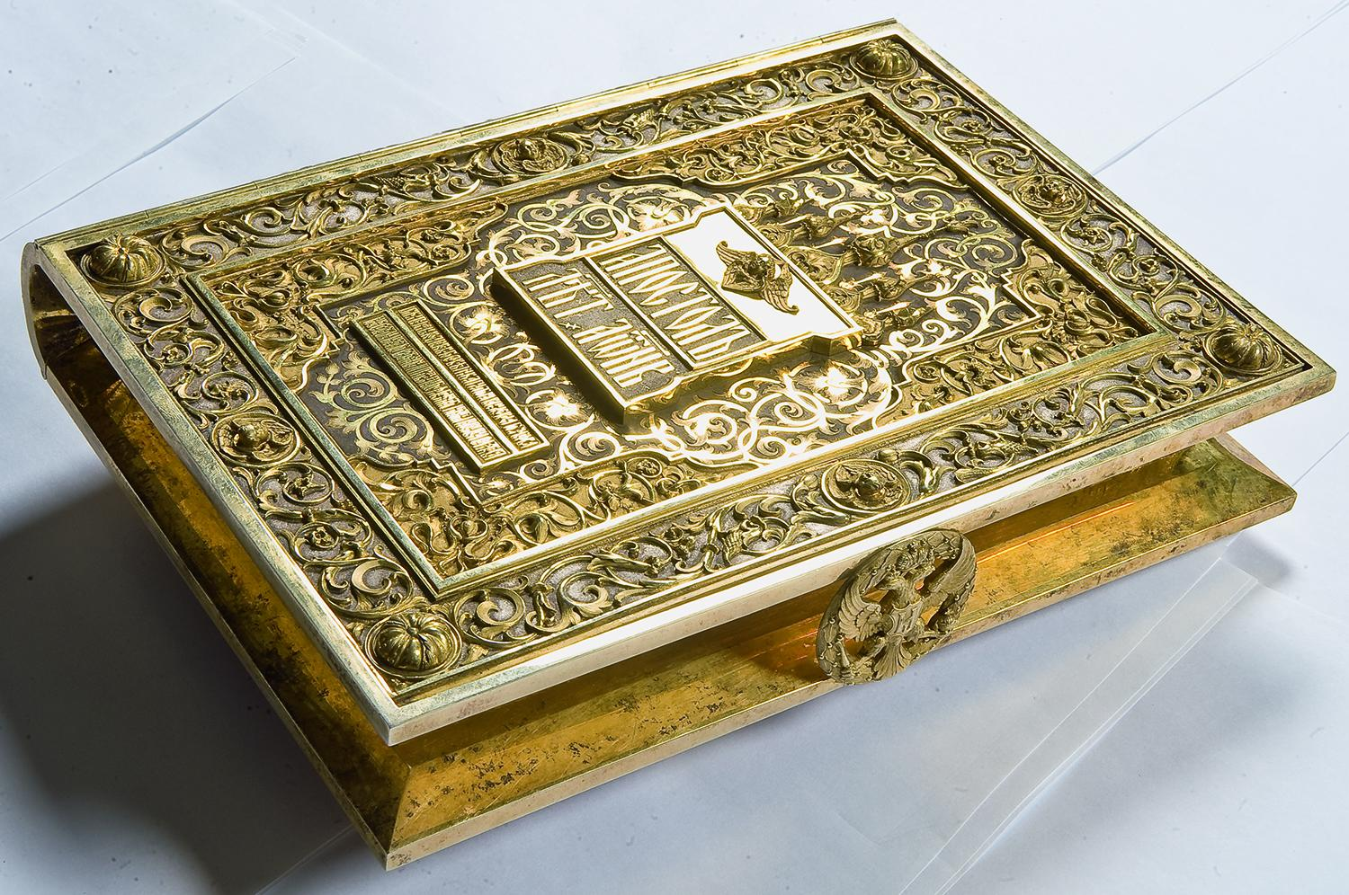
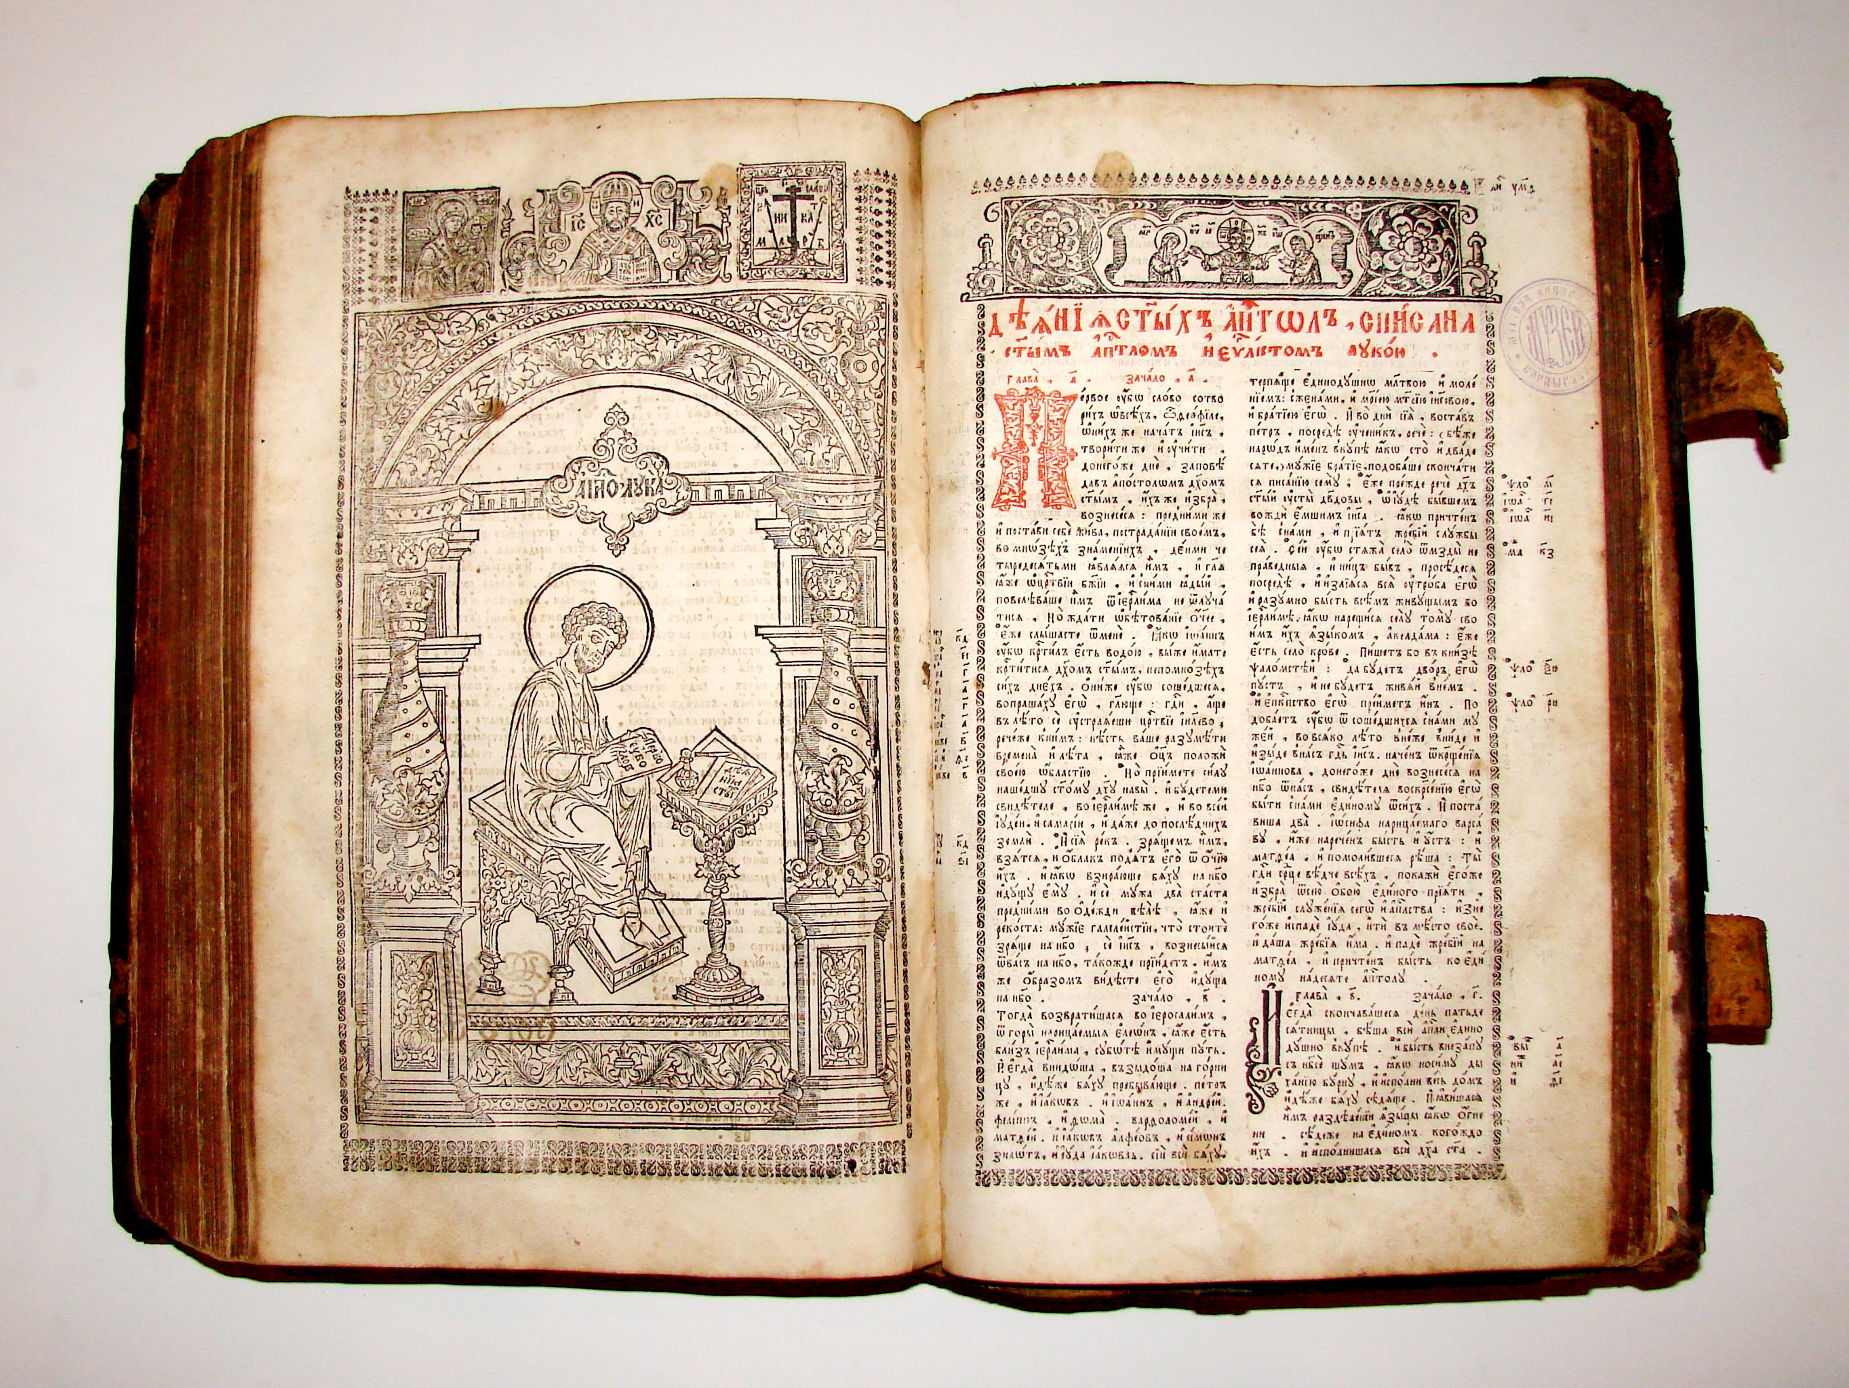
Рукописные книги долгое время были единственными книгами в России. Печатать книги люди научились только в середине 15 века.
Первая печатная книга появилась в нашей
стране 1 марта 1564 года и называлась она «Апостол».

